Slide 1


Slide 2


Slide 3

Bekijk video
Drie openingsvragen
1. Wat raakte jou persoonlijk het meest in dit filmpje, en waarom?
2. Welke impact heeft een slechtnieuws-gesprek op een patiënt en de naasten?
3. Als je denkt aan werken in de palliatieve zorg, wat denk je dan? Wat voel je dan?

Slide 4
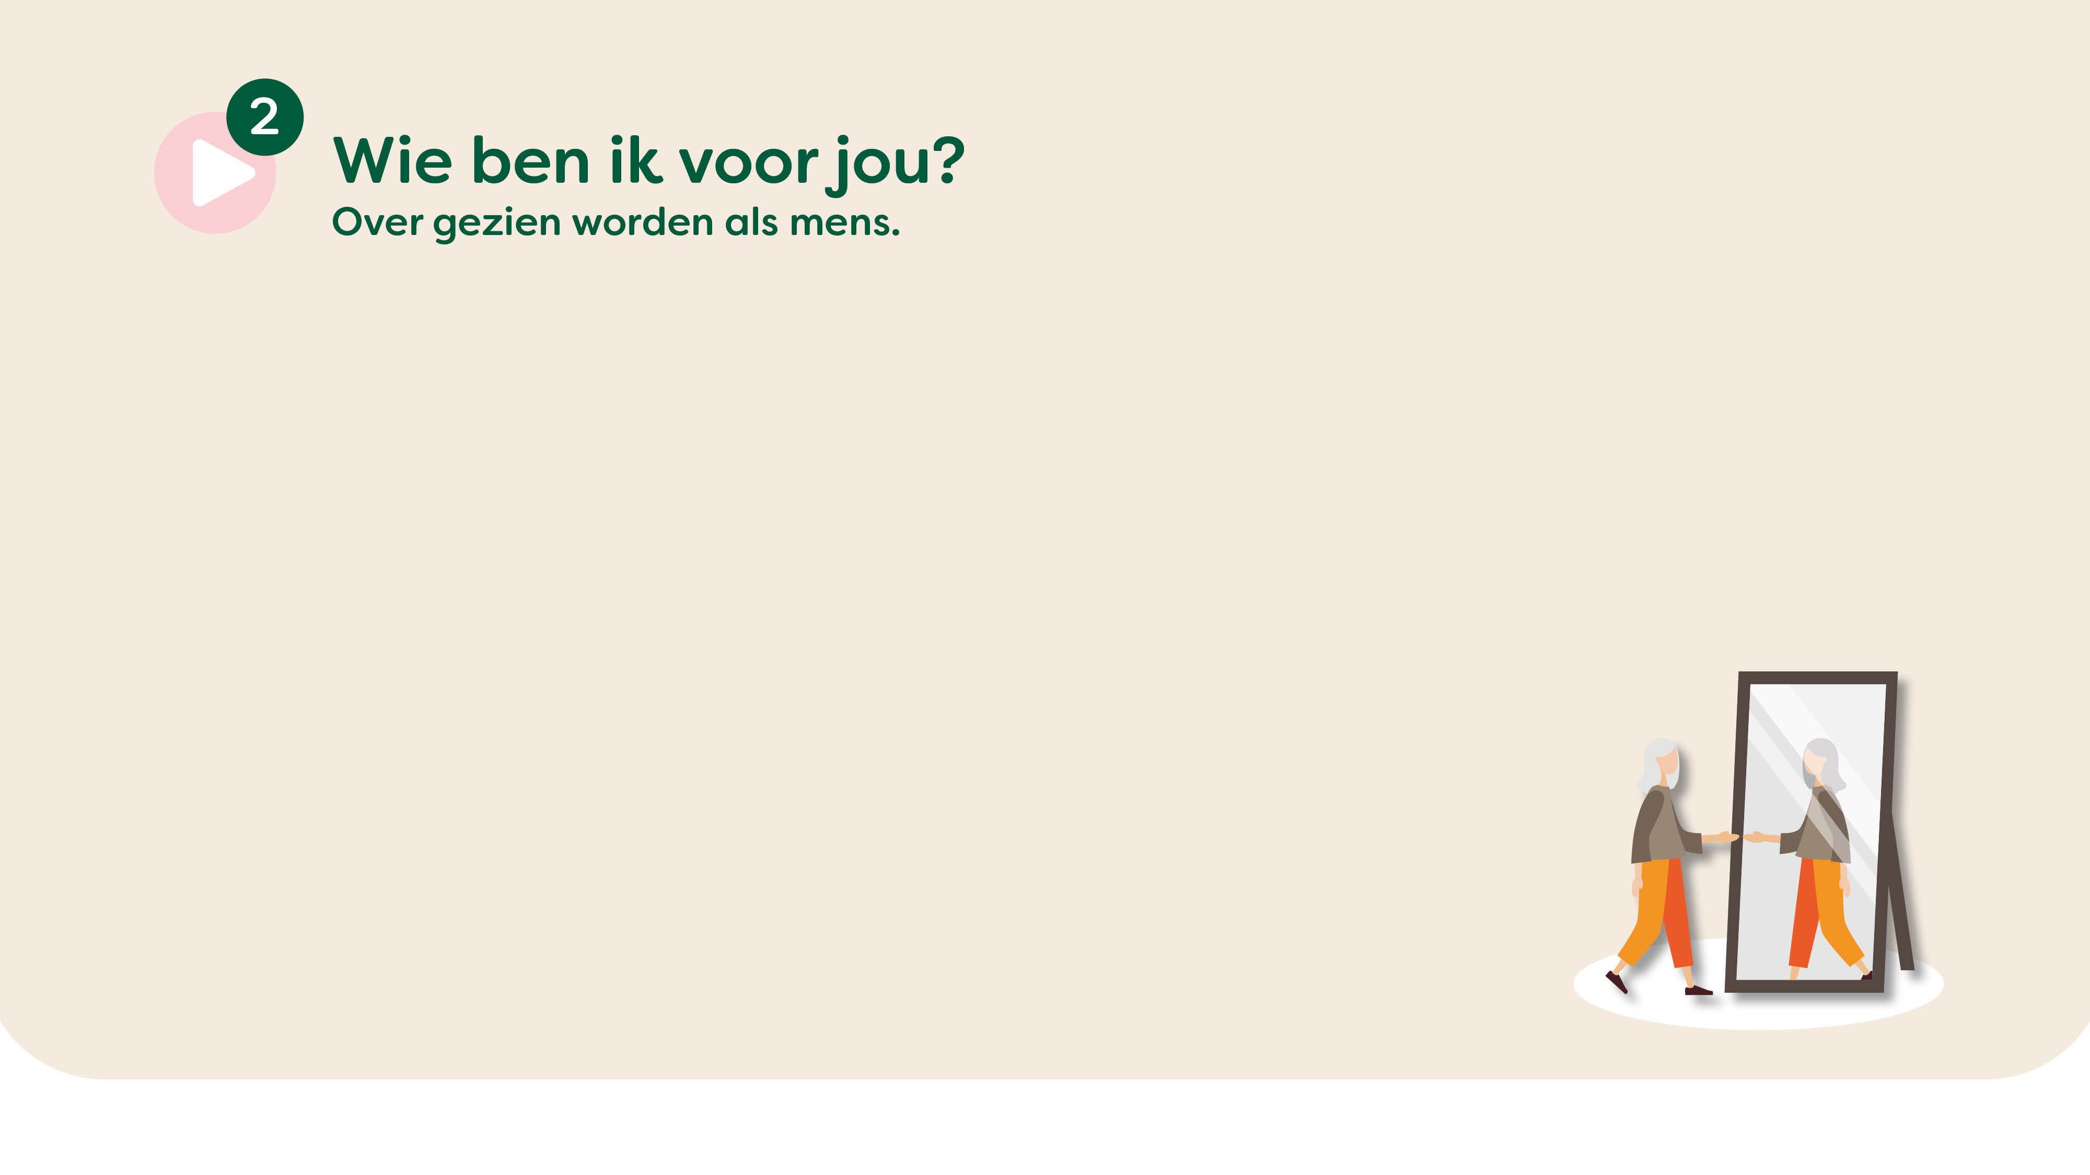
Bekijk video
Drie openingsvragen
1. Wie zie jij als je naar je patiënt kijkt?
2. De titel van dit filmpje luidt “Wie ben ik voor jou? Over gezien worden als mens”.
Wat zegt dit over de rolverdeling tussen patiënt en zorgverlener?
3. Wie wil je zijn voor een patiënt in de palliatieve fase en welke vaardigheden
vraagt dit van jou?

Slide 5
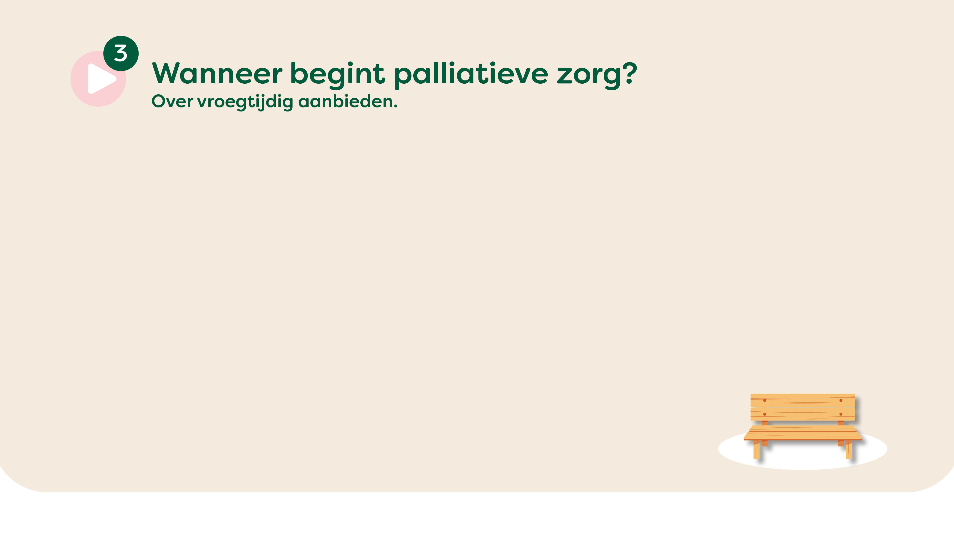
Bekijk video
Drie openingsvragen
1. Wanneer begin jij met het verlenen van palliatieve zorg?
2. Hoe ervaar jij in de dagelijkse praktijk dat de start (markering) van de palliatieve fase plaatsvindt en zit daar verschil in met de theorie?
3. Wat maakt het lastig om de palliatieve fase tijdig te herkennen en bespreekbaar te maken?

Slide 6

Bekijk video
Drie openingsvragen
1. Op welke manier neem jij je patiënt mee in beslissingen?
2. Wat betekent samen beslissen volgens jou in de palliatieve zorg?
3. Hoe reageer jij als een patiënt kiest, voorkeur heeft, voor een behandeloptie die niet jouw voorkeur heeft?

Slide 7
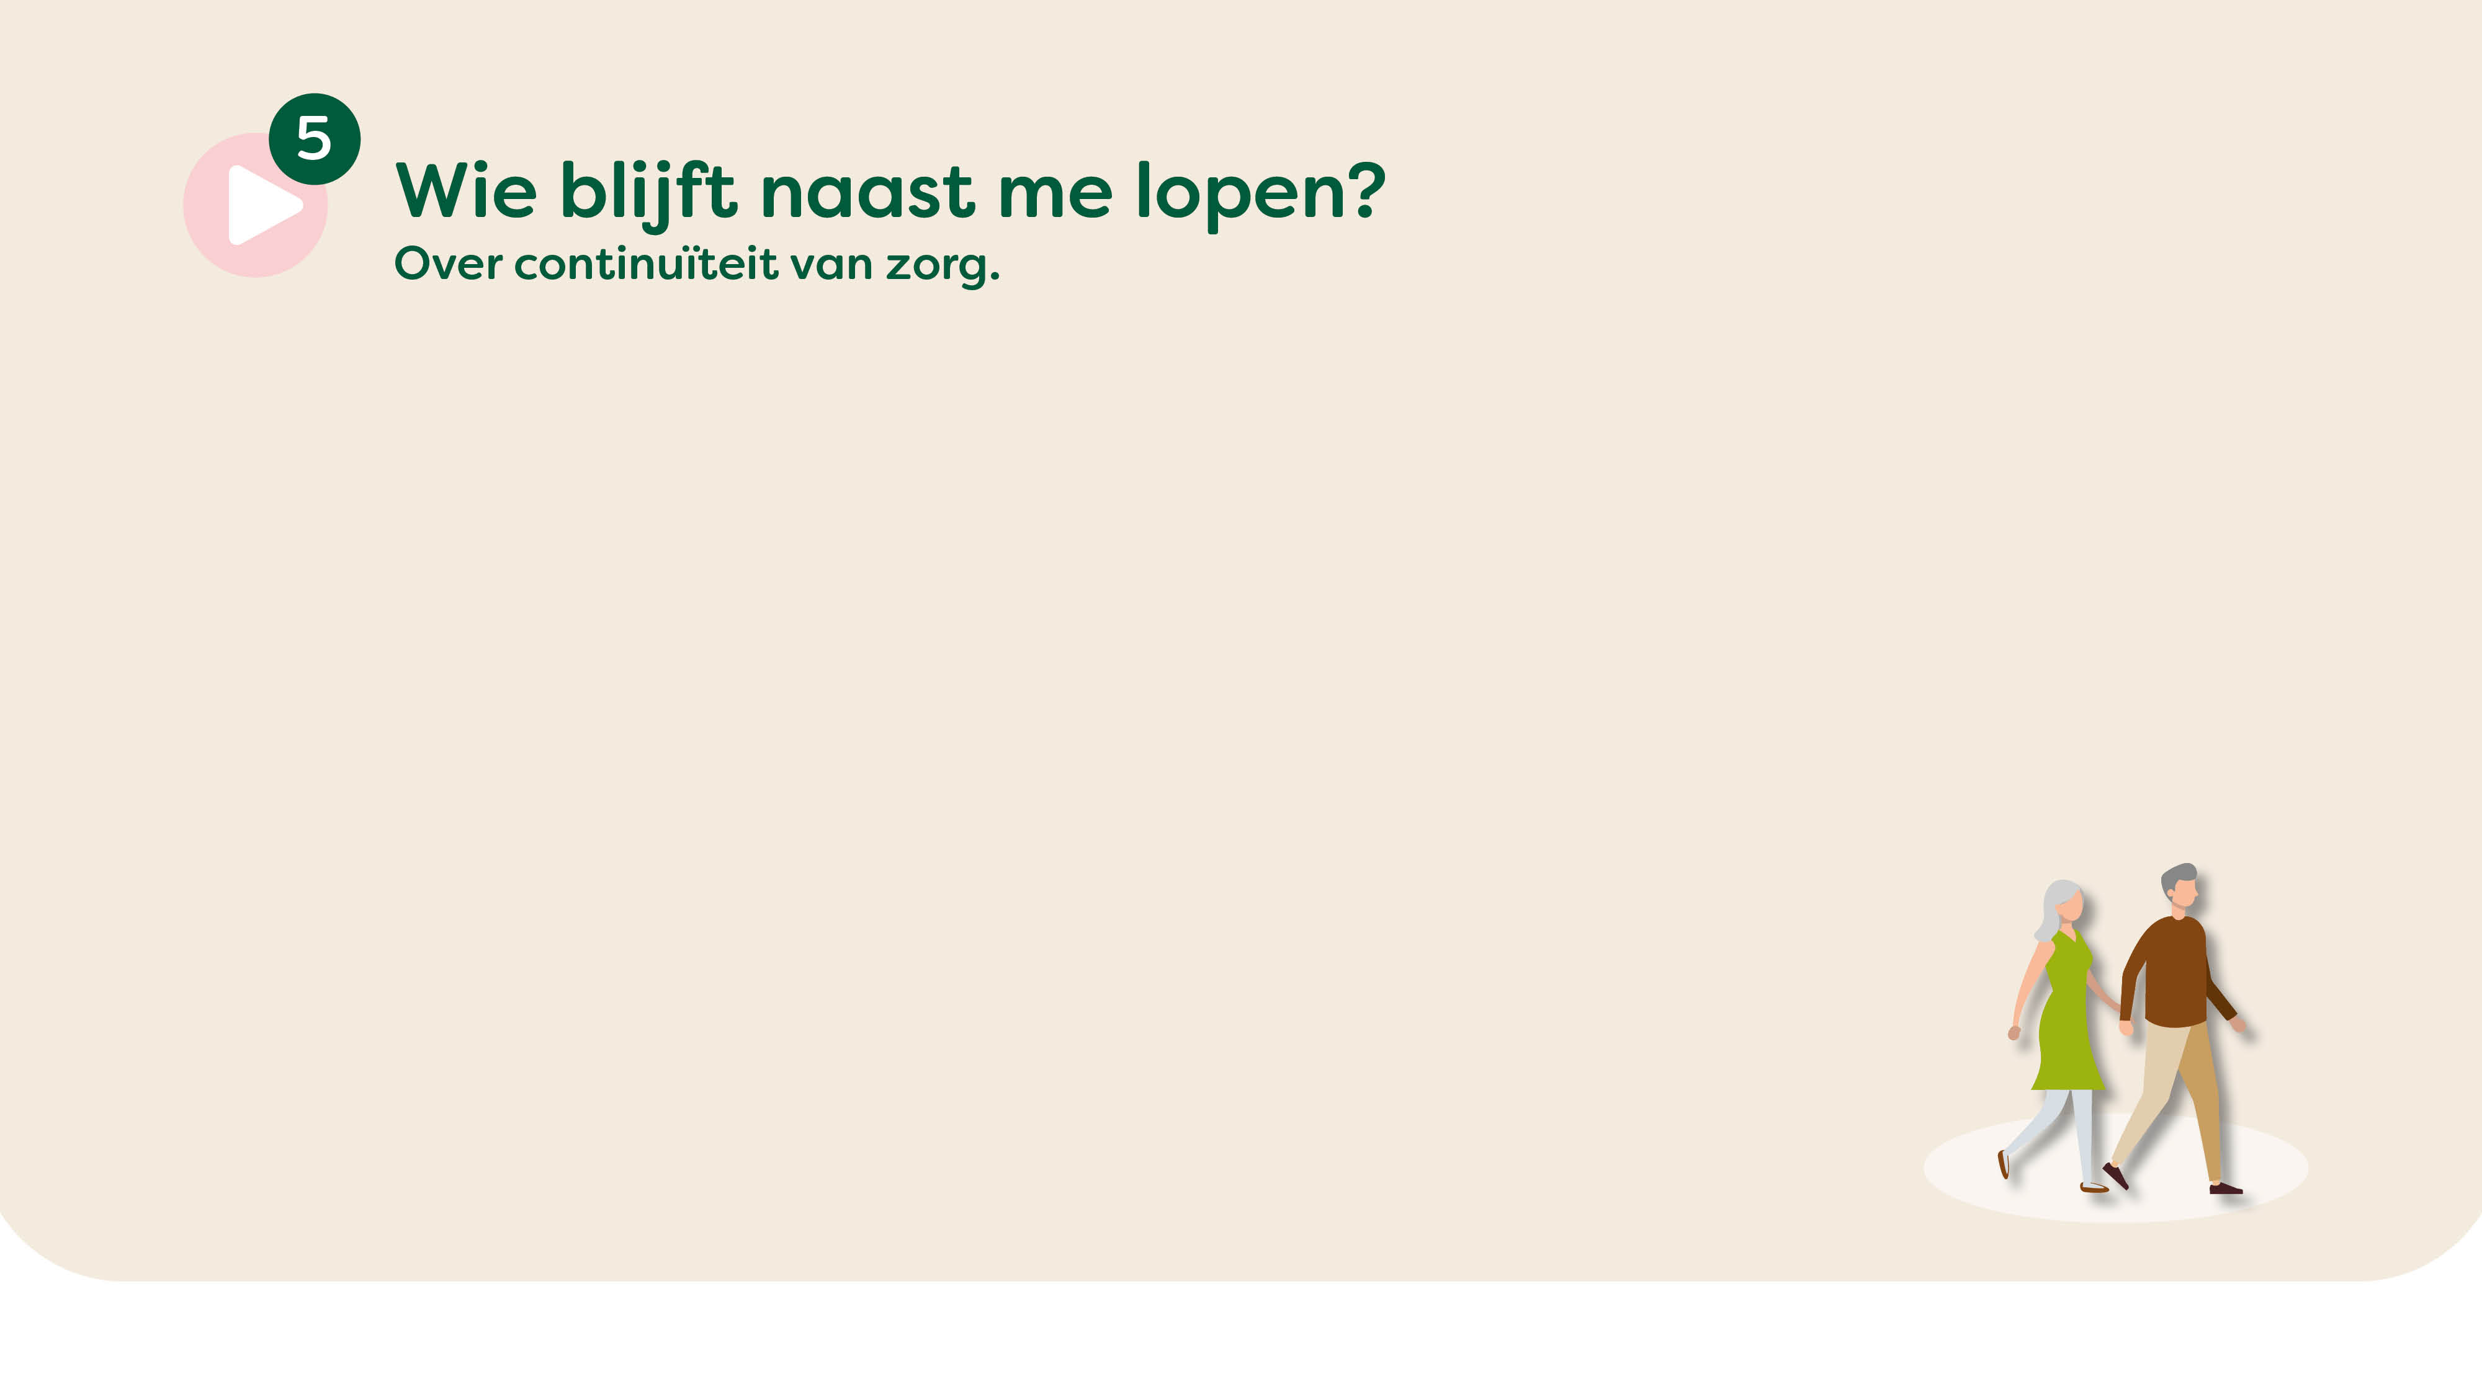
Bekijk video
Drie openingsvragen
1. Hoe zorg jij voor vertrouwen en continuïteit van zorg bij jouw patiënten?
2. Kan jij woorden geven aan wat het voor Esther bekent dat er iemand naast haar loopt en wat betekent dit voor jou?
3. Weet je wat een regiebehandelaar (centrale zorgverlener) doet in de
palliatieve zorg?

Slide 8
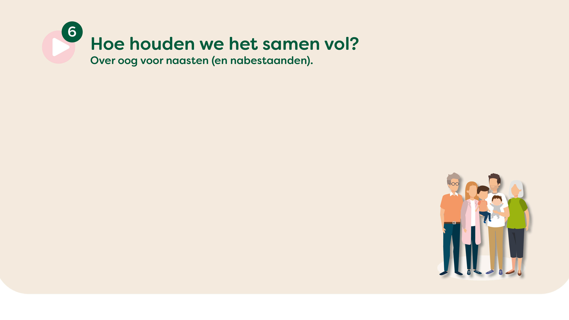
Bekijk video
Drie openingsvragen
1. Zie jij wie naast je patiënt staat?
2. Wat betekent “het samen volhouden” volgens jou in de palliatieve zorg?
3. Wat doe jij om de naasten te ondersteunen in het samen dragen?

Slide 9

Bekijk video
Drie openingsvragen
1. Durf jij door te vragen als het moeilijk is?
2. Hoe kun jij achterhalen wat voor een patiënt écht belangrijk is?
3. Welke dingen kunnen voor een patiënt belangrijk zijn aan het einde van het leven, naast medische zorg?

Slide 10

Bekijk video
Drie openingsvragen
1. Hoe maak jij onderwerpen bespreekbaar die gaan over het regelen van zaken?
2. Aan wat voor dingen kun je denken als het gaat om wat iemand nog wil regelen? (denk aan praktisch, emotioneel, sociaal)
3. Weet jij waar je hulp kunt vinden als het gaat om regelzaken?

Slide 11
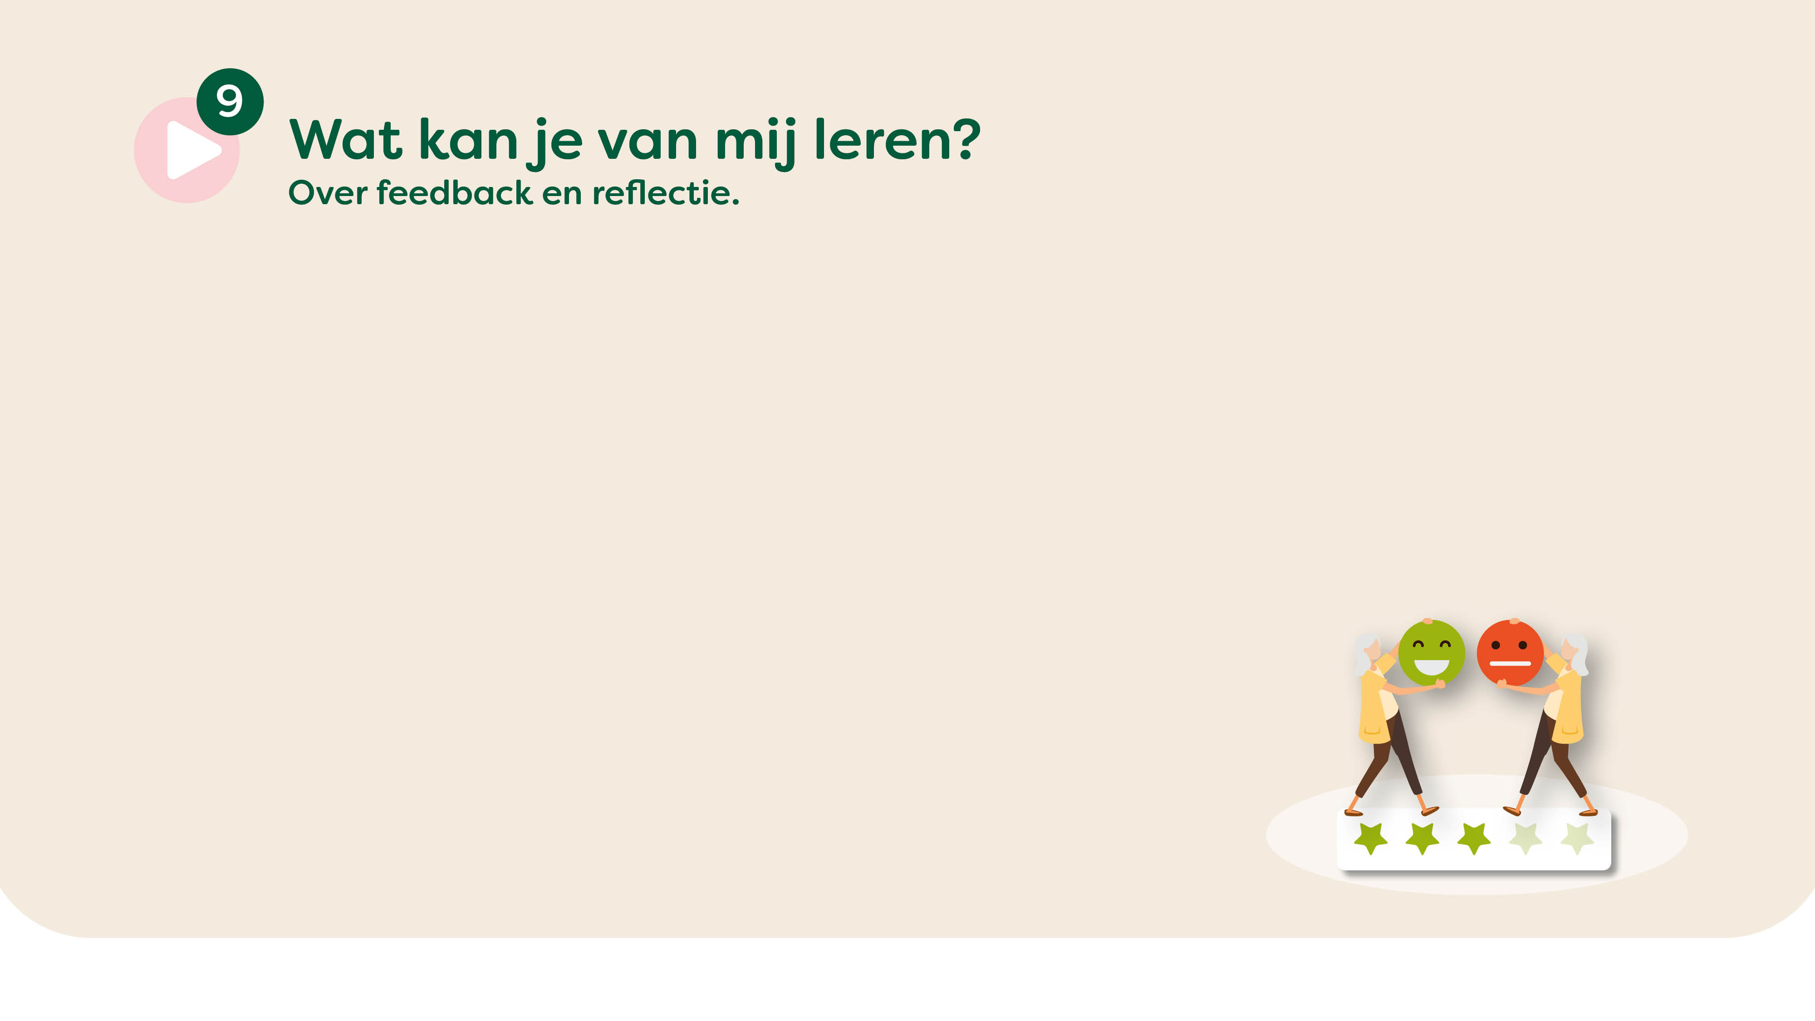

Bekijk video
Drie openingsvragen
1. Wanneer heb jij voor het laatst een patiënt om feedback gevraagd?
2. Welke kennis of inzichten kan een patiënt jou geven die je niet uit een boek of van collega’s leert?
3. Wat heb jij nodig om feedback te vragen aan een patiënt?

Slide 13


